Slide 1
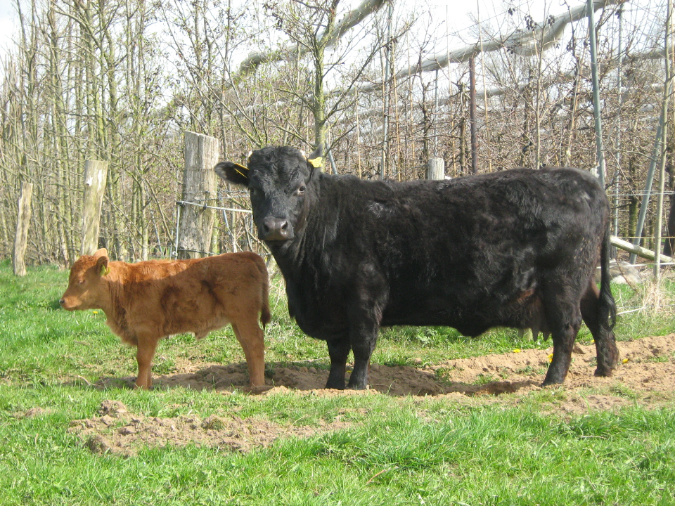
Dexter
Ierland
1960 NL
Eenkleurig (Zwart, rood, bruin)
Melk, vlees, begrazing
In NL → hobby
Hoorns die naar binnen of naar buiten staan.
Schofthoogte 96-106cm.

Slide 2
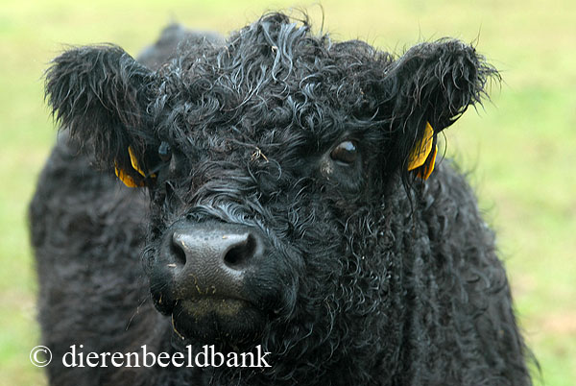
Galloway
Zuidwesten van Schotland
1 van de oudste Britse vleesrassen.
Dikbehaard, stevig, vierkant en gedrongen.
Hoornloos
Meestal zwart, roodbruin, lichtgekleurd.
Hobbykoe, begrazing

Slide 3
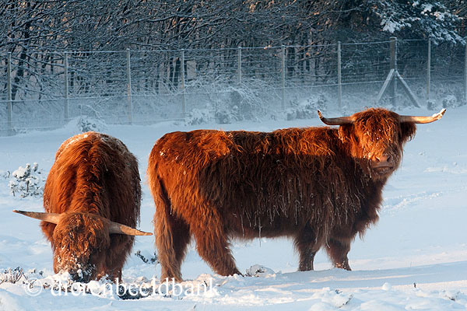
Schotse hooglander
Afstamming Keltische runderen 2000 v. Christus op de Britse eilanden (Schotland)
Meest bekende kleur is roodbruin. (zwart, blonde, roan →bruin/zwart gestreept).
Lange vacht, grote horens
Schofthoogte van 100-130cm
Natuurbegrazing

Slide 4
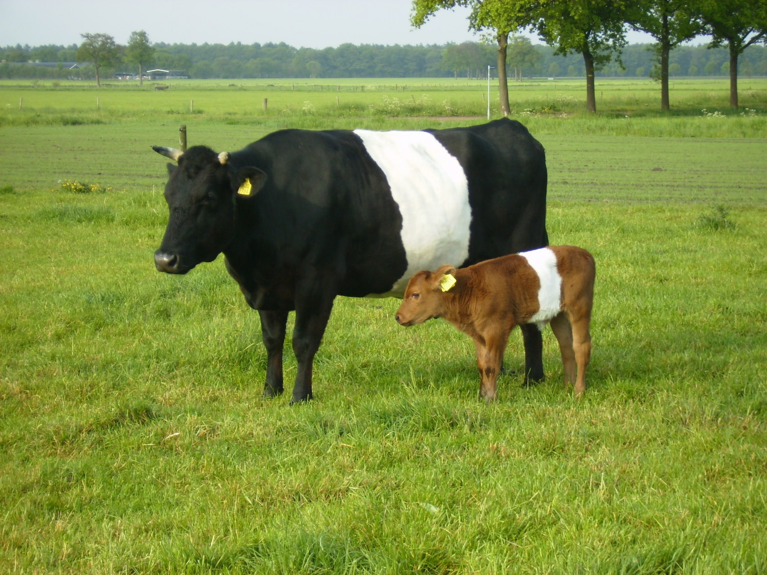
Lakenvelder
Nederland
Rood of zwart met een wit laken
Sprekende kop,
Dunne, vluchtige, rondstaande horens
Gepigmenteerde hoeven en tong
Schofthoogte 125-135cm
Hobbykoe

Slide 5
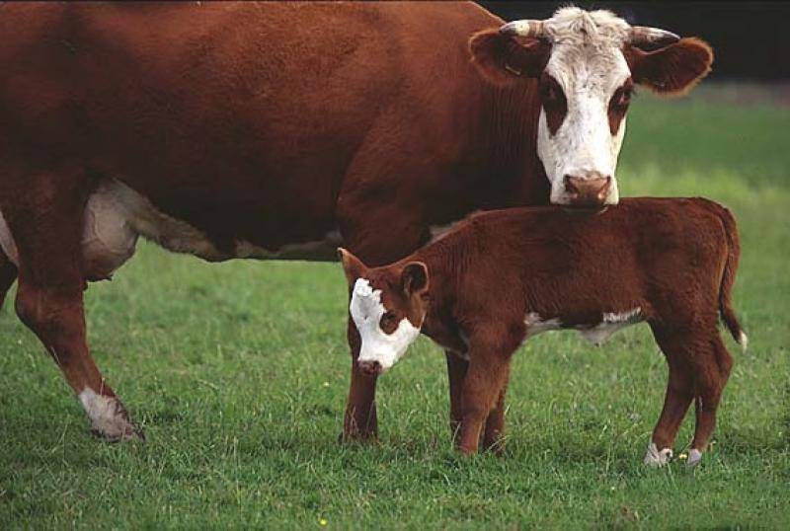
Blaarkop
Groningen
Egaal rood of zwart te herkennen aan een witte kop en witte staartpunt
Rondom de ogen hebben de koeien rode of zwarte blaren.
Dubbeldoel (melk- en vleeskoe)

Slide 6
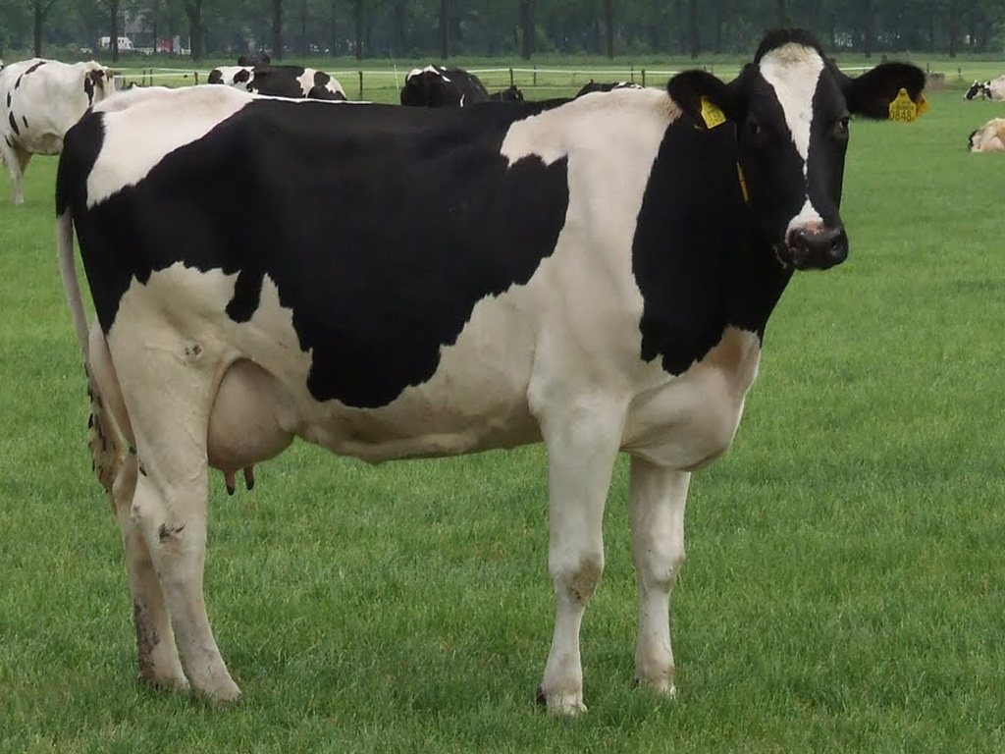
Holstein Friesian
Amerika
19de eeuw→ Canada & VS hebben het Fries-Hollandse ras geïmporteerd en verbeterd als melkkoe.
Zwart- en roodbont
Weinig bespiering
Zwartbonte HF→ belangrijkste koeienras in NL
Melk

Slide 7
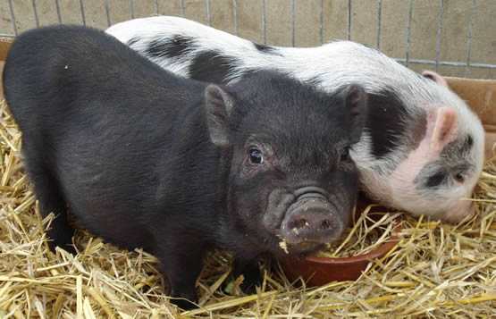
Gottinger mini varken
1960 ontstaan
Amerikaans mini varken gekruist met een hangbuikzwijn uit Duitsland. De nakomelingen daarvan zijn gekruist met een Duits landvarken.
Wit, donker, bruin, rood en bont
Hobby en proefdieren
70kg

Slide 8
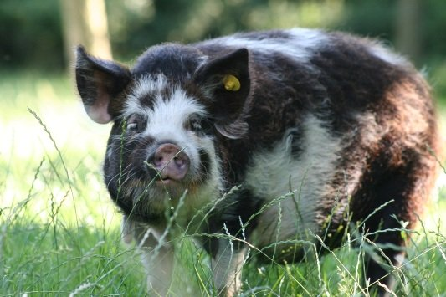
Kune kune varken
Nieuw Zeeland
1992 → Engeland
60-80cm
60-100Kg
Veel kleuren en divers behaard
Hobby

Slide 9
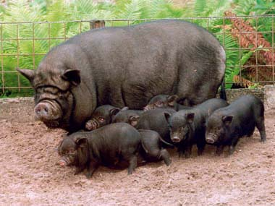
Vietnamese hangbuikzwijn
Vietnam en China
1866 -> Europa
Zwart, wit, grijs of een combinatie daarvan.
50-60cm hoog
65kg
Hobby

